Slide 1
STRUKTUR DATA
Feri Agustina, M.Kom
081 32 66 11 168

Slide 2

MATERI :: TREE

Slide 3
Binary Tree
sebuah pengorganisasian secara hirarki dari beberapa buah simpul/Node, dimana masing-masing simpul tidak mempunyai anak lebih dari 2.
Simpul yang berada di bawah sebuah simpul dinamakan anak/child dari simpul tersebut.
Simpul yang berada di atas sebuah simpul dinamakan induk/parent dari simpul tersebut.

Slide 4
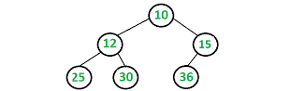
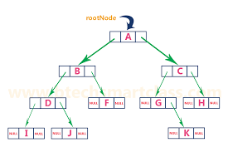
Binary Tree

Slide 5
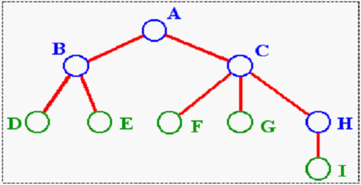

Slide 6
Istilah dalam Tree

Slide 7

Struktur Binary Tree
Masing-masing simpul dalam binary tree terdiri dari tiga bagian yaitu sebuah data dan dua buah pointer yang dinamakan pointer kiri dan kanan.

Slide 8
Deklarasi Tree
typedef char typeInfo;
typedef struct Node tree;
struct Node {
typeInfo info;
tree *kiri; /* cabang kiri */
tree *kanan; /* cabang kanan */
};

Slide 9
Pembentukan Tree
Dapat dilakukan dengan dua cara : rekursif dan non rekursif
Perlu memperhatikan kapan suatu node akan dipasang sebagai node kiri dan kapan sebagai node kanan.
Misalnya ditentukan, node yang berisi info yang nilainya “lebih besar” dari parent akan ditempatkan di sebelah kanan dan yang “lebih kecil” di sebelah kiri.
Sebagai contoh jika kita memiliki informasi “HKACBLJ” maka pohon biner yang terbentuk

Slide 10
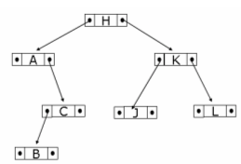
Pembentukan Tree Semarang, Kudus, Purwodadi, Salatiga, ambarawa, kendal

Slide 11
Pembentukan Tree
Langkah-langkah Pembentukan Binary Tree
1. Siapkan node baru
- alokasikan memory-nya
- masukkan info-nya
- set pointer kiri & kanan = NULL
2. Sisipkan pada posisi yang tepat
- penelusuran → utk menentukan posisi yang tepat; info yang nilainya lebih besar dari parent akan ditelusuri di sebelah kanan, yang lebih kecil dari parent akan ditelusuri di sebelah kiri
- penempatan → info yang nilainya lebih dari parent akan ditempatkan di sebelah kanan, yang lebih kecil di sebelah kiri

Slide 12
Metode Traversal/Kunjungan
Salah satu operasi yang paling umum dilakukan terhadap sebuah tree adalah kunjungan (traversing)
Sebuah kunjungan berawal dari root, mengunjungi setiap node dalam tree tersebut tepat hanya sekali
Mengunjungi artinya memproses data/info yang ada pada node ybs
Kunjungan bisa dilakukan dengan 3 cara:
1. Preorder
2. Inorder
3. Postorder
Ketiga macam kunjungan tersebut bisa dilakukan secara rekursif dan non rekursif

Slide 13
Preorder
Kunjungan preorder, juga disebut dengan depth first order – Depth First Search, menggunakan urutan:
Cetak isi simpul yang dikunjungi
Kunjungi cabang kiri
Kunjungi cabang kanan

Slide 14
Preorder
void preorder(pohon ph)
{
if (ph != NULL)
{
printf("%c ", ph->info);
preorder(ph->kiri);
preorder(ph->kanan);
}
}

Slide 15
Preorder

Slide 16
Inorder
Kunjungan secara inorder, juga sering disebut dengan symmetric order, menggunakan urutan:
Kunjungi cabang kiri
Cetak isi simpul yang dikunjungi
Kunjungi cabang kanan

Slide 17
Inorder
void inorder(pohon ph)
{
if (ph != NULL)
{
inorder(ph->kiri);
printf("%c ", ph->info);
inorder(ph->kanan);
}
}

Slide 18
Inorder

Slide 19
Postorder
Kunjungan secara postorder menggunakan urutan:
Kunjungi cabang kiri
Kunjungi cabang kanan
Cetak isi simpul yang dikunjungi

Slide 20
Postorder
void postorder(pohon ph)
{
if (ph != NULL)
{
postorder(ph->kiri);
postorder(ph->kanan);
printf("%c ", ph->info);
}
}

Slide 21
Postorder

Slide 22
STIMULUS
Buka Google :
Cari dengan keyword : cinta
https://www.gramedia.com/best-seller/apa-itu-cinta.html
https://www.cnnindonesia.com/gaya-hidup/20210730150124-282-674355/perbedaan-cinta-dan-sayang-yang-sering-disamaartikan.html

Slide 23
Dinus.ac.id (index.php)
Dinus.ac.id/fik/tis1/mahasiswa/galau/love.html
Love.html

Slide 24
TUGAS UAS
PELAJARI PROGRAM POHON.CPP YANG SUDAH SAYA SHARE
BUAT POWERPOINT YANG MENJELASKAN PROGRAM TERSEBUT (program + penjelasannya)
BUATLAH VIDEO YANG MENJELASKAN KEDUANYA (program+PPTnya)
WAKTU KURANG LEBIH SATU BULAN (DIUPLOAD PADA SAAT UAS – TIDAK MENGERJAKAN SOAL UAS)
APA YANG DIUPLOAD FILE PPT YANG DIDALAMNYA ADA LINK VIDEO PENJELASANNYA (YOUTUBE/IGTV/GDRIVE DLL)

Slide 25
JUDUL
NIM :
Nama :
Kelompok :
Link Video : xxxxxxxxx

